Slide 1

FUNDACION JUNTOS DE LA MANO POR UNA COLOMBIA MEJOR
Personería Jurídica No. S0038771 del 01 de Febrero de 2011,
NIT 900410825-3 por la CAMARA DE COMERCIO DE BOGOTA
Personería Jurídica por la SECRETARIA DE EDUCACION DE CUNDINAMARCA, Resolución No. 3457 de Noviembre 01 de 2011.

Slide 2
“FUNDACIÒN JUNTOS DE LA MANO POR UNA COLOMBIA MEJOR”
NIT 900410825 – 3
Teléfonos: 3168756748 – 3115121712
whap sap 3115121712
www.fundacionjuntosdelamano.org
email: info@fundacionjuntosdelamano.org
Calle 130b N. 96 25 Suba

Slide 3

NUESTROS PROYECTOS
EDUCATIVO:
Este proyecto se clasifica en 3 partes:
BACHILLERATO PARA ADULTOS
TECNICO EN AUXILIAR PARA LA PRIMERA INFANCIA
SEMINARIOS - DIPLOMADOS

Slide 4
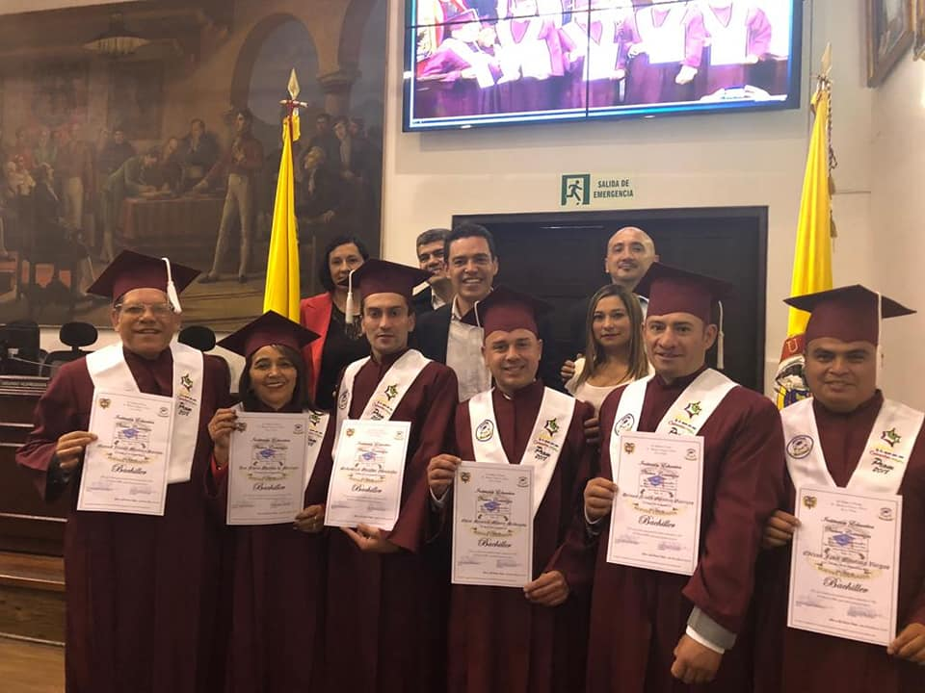
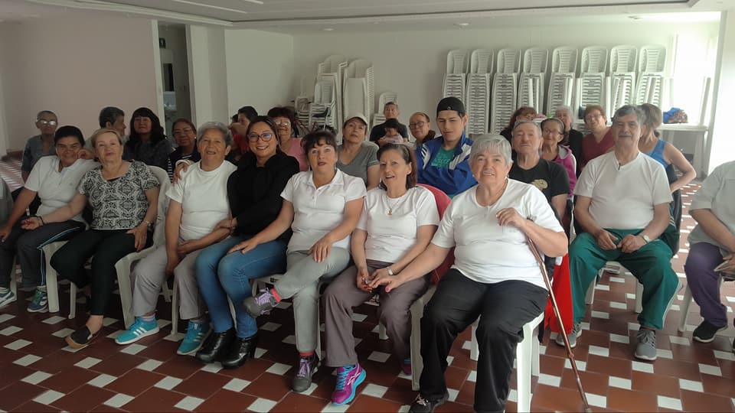
BACHILLERATO EN SEIS MESES
Dirigido a Adulto Mayor
Dirigido a personas mayores de 18 años
El adulto mayor cursa en un año la primaria o su bachillerato.
Madres y padres cabeza de familia, jóvenes que por diversas circunstancias no pudieron terminar el bachillerato.
En la Fundación validan el bachillerato y se gradúan en seis meses.

Slide 5
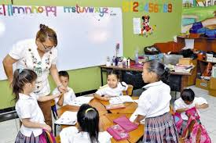
TECNICO EN AUXILIAR PARA LA PRIMERA INFANCIA
DURACIÓN: 1 AÑO (3 CICLOS)
RESOLUCIÓN: 0160 DEL 28/01/2020 SED
Nuestros egresados están en capacidad de ejecutar de manera eficiente tareas, que los convierte en personal idóneo, capacitado y calificado en dichos procesos que se desarrollan de manera transversal, en competencias de manera conjunta e individual dentro de su campo laboral.

Slide 6
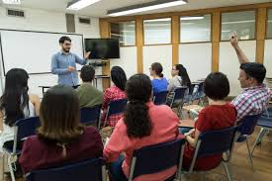
SEMINARIOS
OBJETIVO.
Duración
Entre 16 y 80 horas, dependiendo la temática.
Costos:
Desde $150.000 en adelante dependiendo intensidad horaria.
Abordar los conocimientos y herramientas necesarias para el manejo de los temas relacionados con las diferentes temáticas, que permitan mitigar el riesgo de error en la toma de decisiones en el desempeño profesional.

Slide 7
CONVENIOS
En la actualidad tenemos convenio con la Universidad Libre y la Universidad Piloto de Colombia, la cual nos brinda cursos por niveles (cada nivel dura un semestre) cada uno certificado por las universidades anteriormente mencionadas.
Dichos programas se abren al iniciar cada semestre:
Salud Ocupacional Frances
Informática Plan de Negocios
Mecatrónica Robótica
Contabilidad

Slide 8

SI TE GRADUAS CON NOSOTROS EN TECNICO AUXILIAR EN PREESCOLAR O ERES USUSARIO DE NUESTRA FUNDACION, PODRAS ACCEDER AL CONVENIO INTERNACIONAL AU PAIR EN DONDE PODRAS ESTUDIAR Y TRABAJAR EN EL EXTERIOR. INTERCAMBIOS CULTURALES.
REQUISITOS:
Edad máxima para solicitar visado de Au Pair es de 26 años
No tener hijos
Ser bachiller
Tener el técnico en Auxiliar para la Primera Infancia
Tener experiencia en el cuidado de niños
Tener excelente actitud y desear convivir durante un 1 AÑO con una familia anfitriona del exterior.

Slide 9
SEMINARIOS - DIPLOMADOS
Contratos comerciales y obligaciones.
Títulos valores
Propiedad industrial y registro de marca
Obligaciones tributarias y responsabilidad fiscal
Métodos alternativos de resolución de conflictos.
Protección al consumidor
Liderazgo y Gerencia
Ventas y negociación
Atención y gerencia de servicio al cliente
Archivo y gestión documental
DICHOS SEMINARIOS O DIPLOMADOS SE DICTAN DE ACUERDO A LA NECESIDAD DE LA ENTIDAD.

Slide 10
Contratos comerciales y obligaciones.
Títulos valores
Propiedad industrial y registro de marca
Obligaciones tributarias y responsabilidad fiscal
Métodos alternativos de resolución de conflictos.
Protección al consumidor

